Slide 1
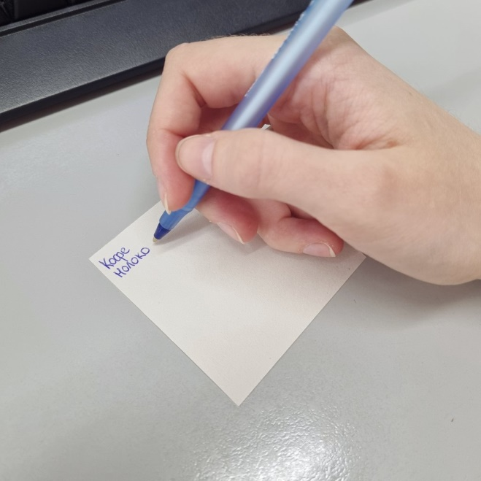
Пишу записку і смс - повідомлення
Українська мова
3 клас. Розділ 3.
Досліджую будову слова.
Урок 54

Slide 2
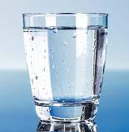
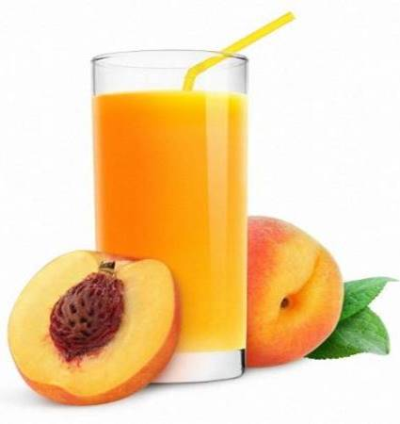
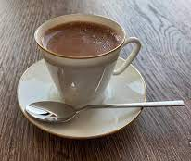
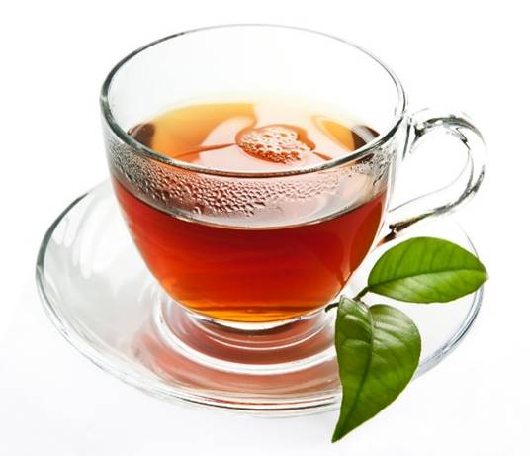
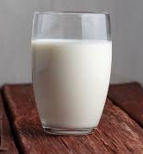
Налаштування на урок
Вибери напій, з яким хочеш провести урок.
А я скажу, що тебе очікує на уроці
Тебе очікує активна робота
Легко розв’яжеш завдання
Виявиш творче мислення
Твоя працьовитість радує.
Здивуєш своїми знаннями

Slide 3
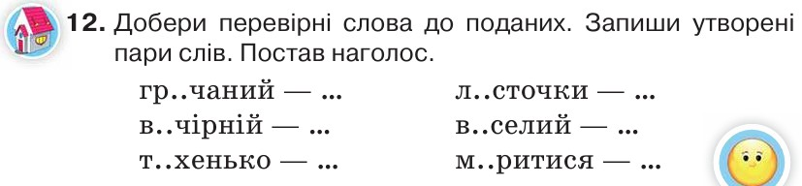

Перевіримо домашнє завдання
Підручник.
Сторінка
74

Slide 4


Повідомлення теми уроку
Сьогодні на уроці будемо досліджувати, як пишуть записки та повідомлення. Повторимо правило написання ненаголошених голосних в коренях слів.
Для чого нам ці знання і вміння?

Slide 5
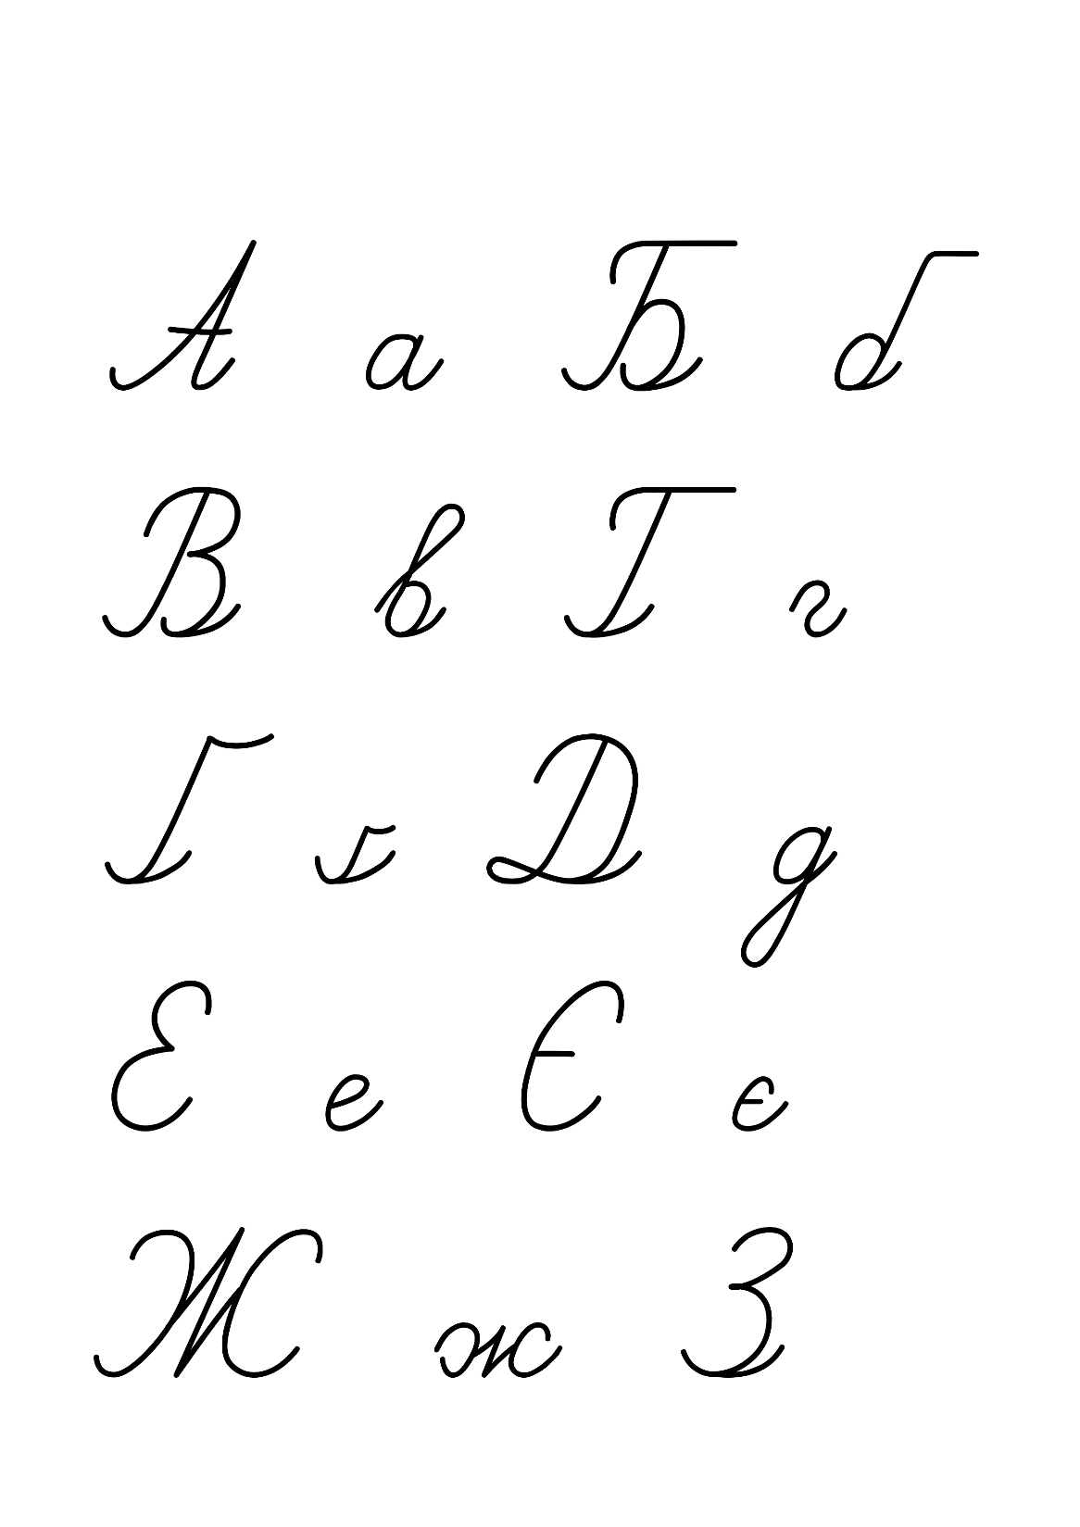

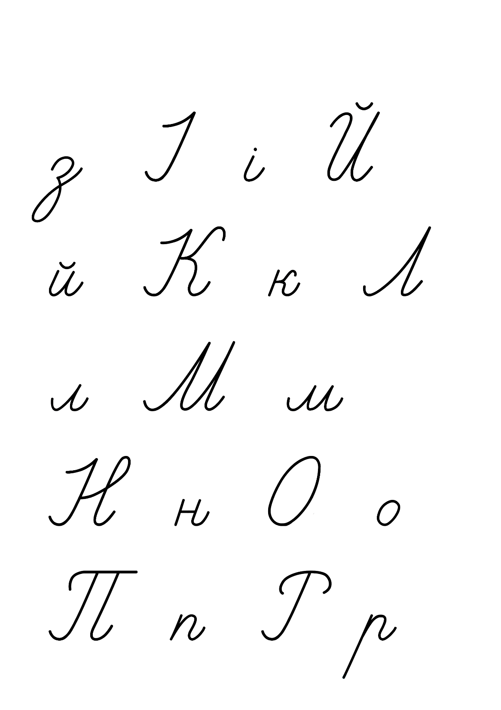
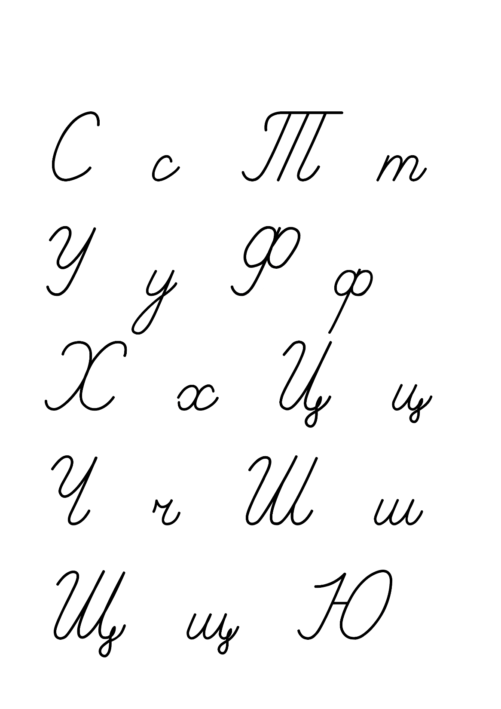






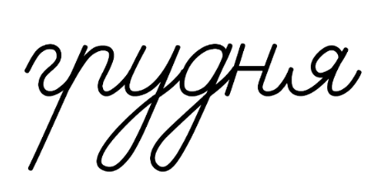

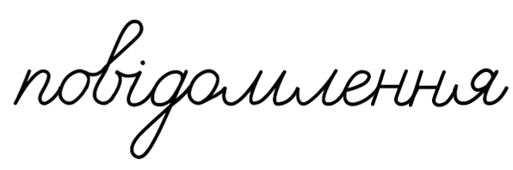
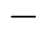
Хвилинка каліграфії
Прочитайте і запишіть слова. Поставте в них наголоси.

Slide 6
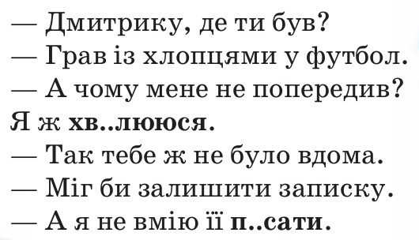
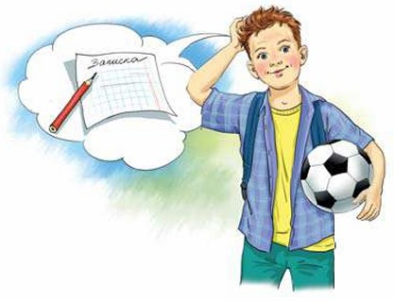
Прочитайте розмову мами і сина в ролях
Поясніть, які орфограми пропущено у виділених словах. Запишіть їх, дібравши перевірні слова
и
хвилі
и
пише
Хв…лююся -
п…сати -
Підручник.
Сторінка
74

Slide 7

Чи вмієте ви писати записки?
Записка – це аркуш паперу з записом, короткий лист.
1. Звертання
2. Повідомлення або прохання
Записка складається:
3. Підпис автора
Підручник.
Сторінка
75

Slide 8
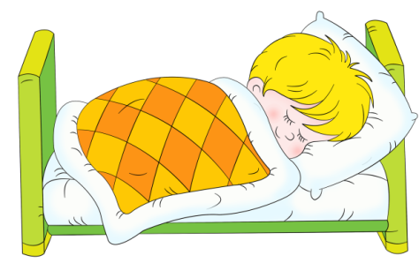

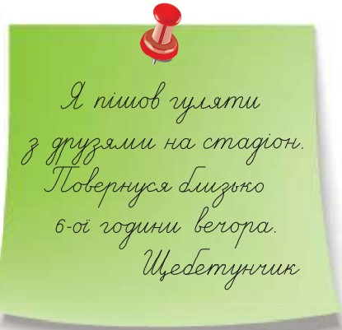
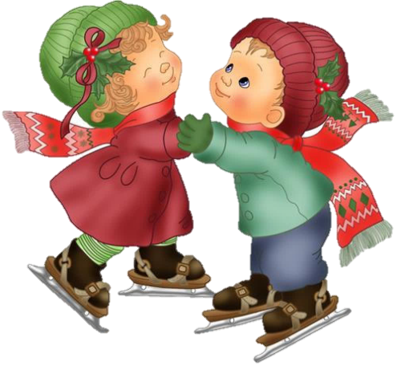
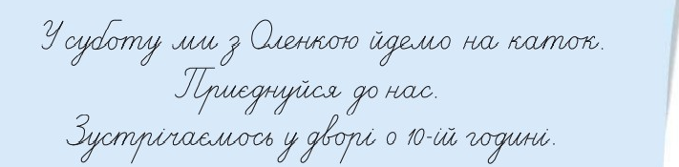
Прочитай записки друзів. Поясни, що вони пропустили.
Як думаєш, кому вони можуть адресуватися? Запиши першу записку, вставивши пропущені слова
звертання
підпис автора
звертання
Підручник.
Сторінка
75
підпис автора

Slide 9


Поміркуй
Чи можна надіслати записку без використання паперу? Як саме?
Як називається записка, передана за допомогою мобільного телефону?
Служба малих сповіщень SMS
(Short Message Service)
Електронна пошта або е-пошта
(e-mail або email від electronic mail)
Підручник.
Сторінка
75

Slide 10

Допоможіть Ґаджикові
Підкажіть, яку букву (е чи и) треба писати в словах.
Доберіть перевірні слова до поданих.
Ч_тає -
читанка
На які питання відповідають слова І стовпчика? Чи такі ж питання ставимо до перевірних слів?
т_мніє -
темно
с_ніє -
синій
Запишіть любих три пари слів. Позначте наголос у словах, підкресліть ненаголошені Е, И
в_дніється -
вид
д_вуватися -
диво
Підручник.
Сторінка
76
зам_рзати -
мерзне

Slide 11
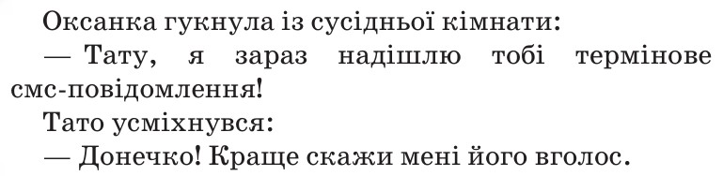
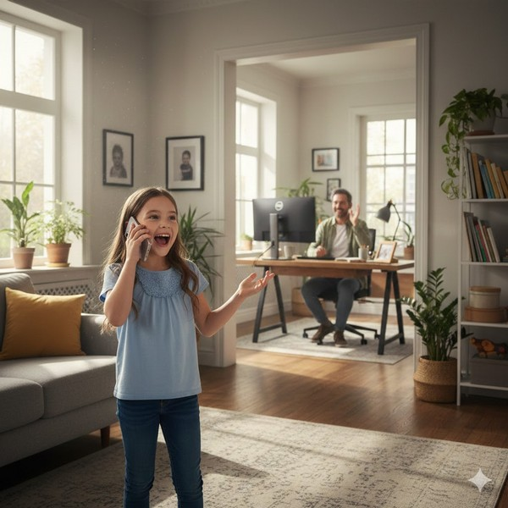
Прочитайте текст
Чому усміхнувся тато?
У яких випадках надсилають смс-повідомлення?
У яких — пишуть записку?
Підручник.
Сторінка
76

Slide 12
Пояснення домашнього завдання
Підсумок
- Що ми вивчали на уроці?
- З яких частин складається записка?
- Як називається не паперова записка?
- Яку записку тобі писати легше? Чому?
Підручник.
Сторінка
76

Slide 13





Рефлексія
Час пролетів непомітно
Непотрібна інформація
Не все зрозуміло
Працювалось легко
Корисна інформація

